Slide 1
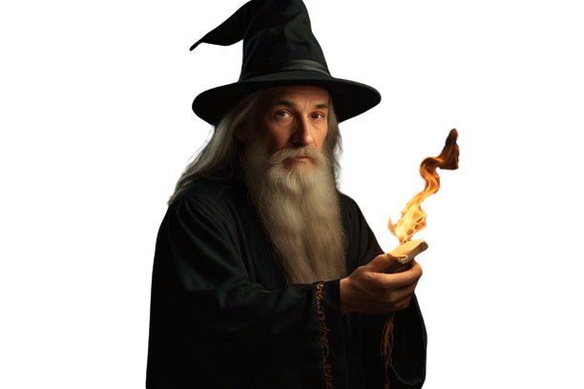

HTML
E O FRONTEND FILOSOFAL
Aprenda as principais funções e esteja preparado para enfrentar aquele que não deve ser codado, o temido você-sabe-quem
Paula Alessandra

Slide 2
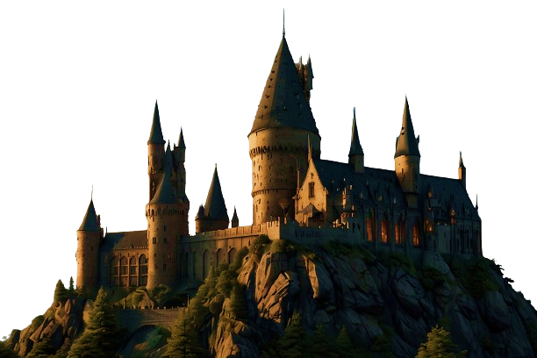
EXPLORANDO OS FEITIÇOS DE HTML
Desvendando os Encantamentos Essenciais para Criar Páginas Mágicas na Web
Adentre os portões da escola mais mágica do mundo da programação: Hogwarts! Nesta jornada, exploraremos os encantamentos fundamentais do HTML, os quais são essenciais para conjurar páginas web fascinantes. Equipados com exemplos de códigos reais, você estará preparado para lançar seus próprios feitiços e criar um mundo de magia digital. Pronto para começar esta aventura incrível em Hogwarts?

Slide 3
01
FEITIÇO DO TÍTULO
O ENCANTAMENTO DA ABA DO NAVEGADOR

Slide 4
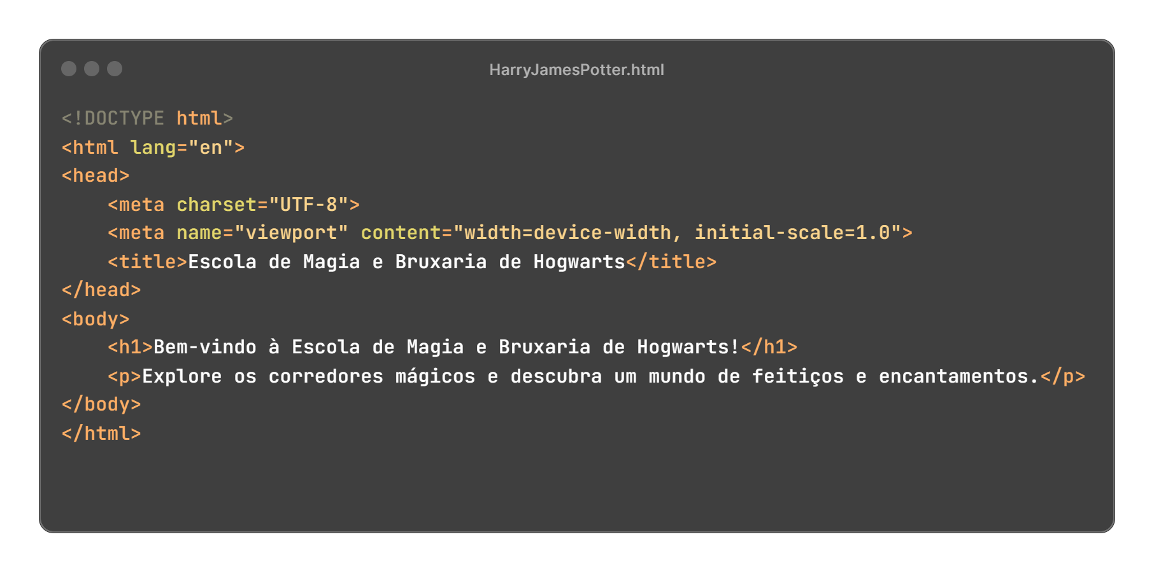
ATRAVÉS DO ELEMENTO <title>
Ao criar uma página web, o título desempenha um papel crucial na experiência do usuário, aparecendo na aba do navegador. É essencial definir este feitiço corretamente para atrair os olhos dos visitantes e proporcionar uma descrição concisa do conteúdo da página.
O elemento <title> é utilizado dentro da seção <head> de um documento HTML para definir o título da página. Este título é exibido na aba do navegador e também é frequentemente utilizado como o título padrão ao salvar a página como favorito.
Exemplo de Código:

Slide 5
02
ENCANTO DOS
CABEÇALHOS
A HIERARQUIA DE TÍTULOS

Slide 6
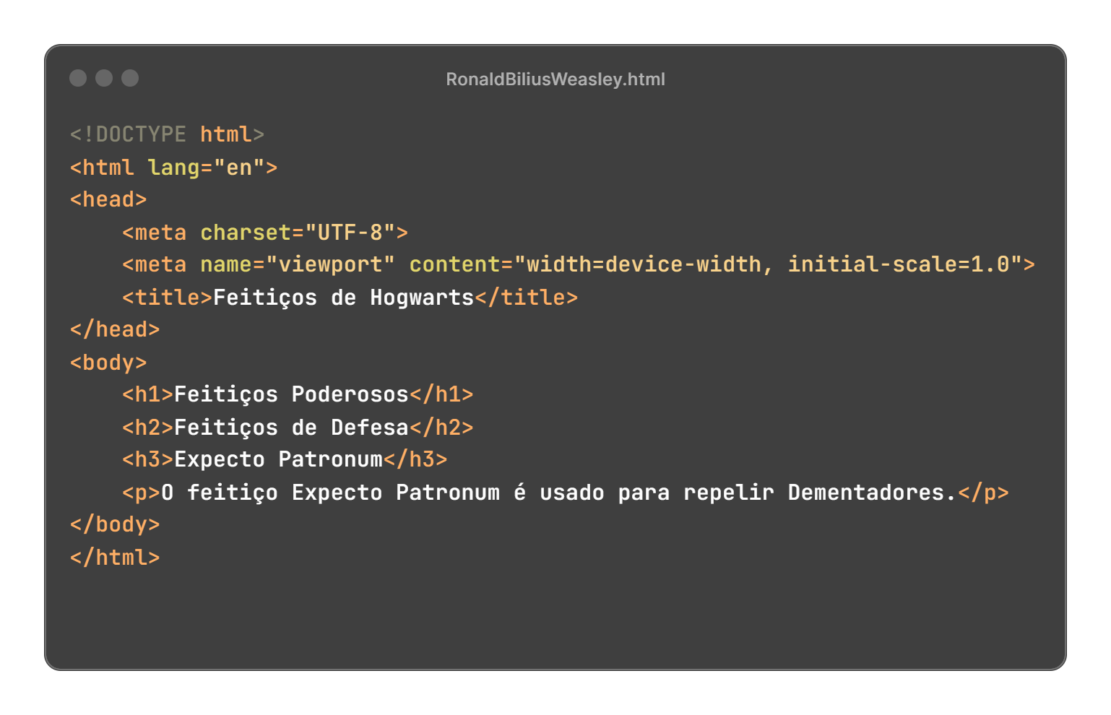
OS ELEMENTOS DO <h1> AO <h6>
Os cabeçalhos em HTML permitem criar uma hierarquia clara e organizada no conteúdo da página. Eles vão desde o título principal até subtítulos e seções menores, facilitando a compreensão do leitor.
Os elementos de cabeçalho em HTML vão do <h1> ao <h6>, indicando diferentes níveis de importância. O <h1> é o título principal, enquanto os <h2>, <h3>, e assim por diante, representam títulos secundários e subseções.
Exemplo de Código:

Slide 7
03
POÇÃO DOS PARÁGRAFOS
CONJURANDO BLOCOS DE TEXTO

Slide 8
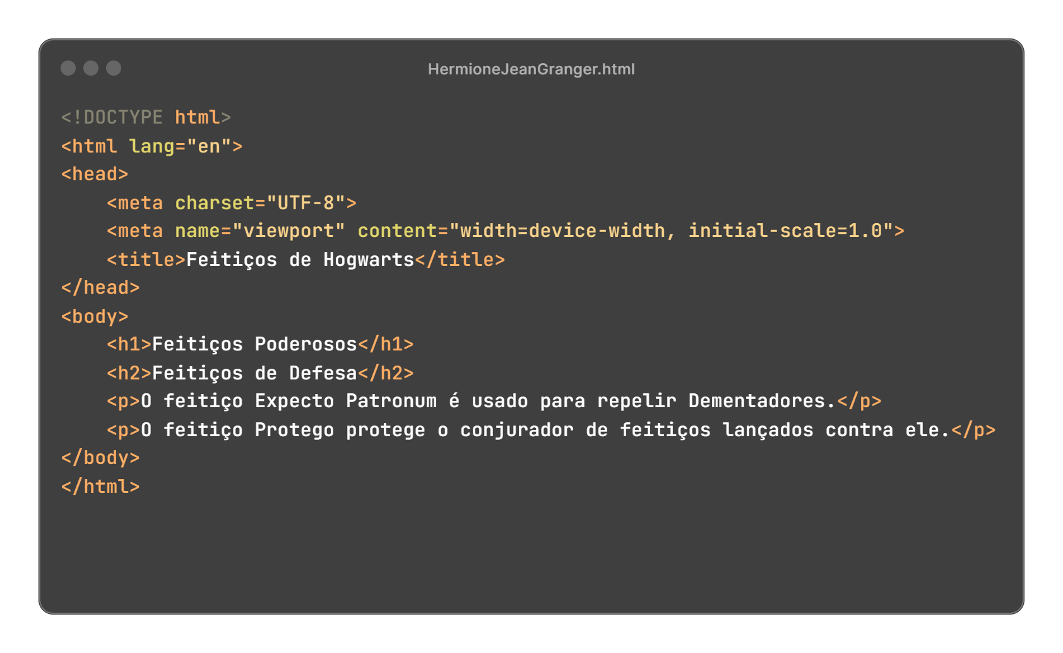
UTILIZANDO O ELEMENTO <p>
Os parágrafos em HTML permitem agrupar informações relacionadas em blocos de texto coesos, facilitando a leitura e compreensão do conteúdo.
O elemento <p> é utilizado para definir parágrafos de texto em HTML. Cada vez que você quer criar um novo parágrafo, basta abrir e fechar a tag <p>.
Exemplo de Código:

Slide 9
04
PORTAL DOS LINKS
CONDUZINDO VIAGENS NA WEB

Slide 10
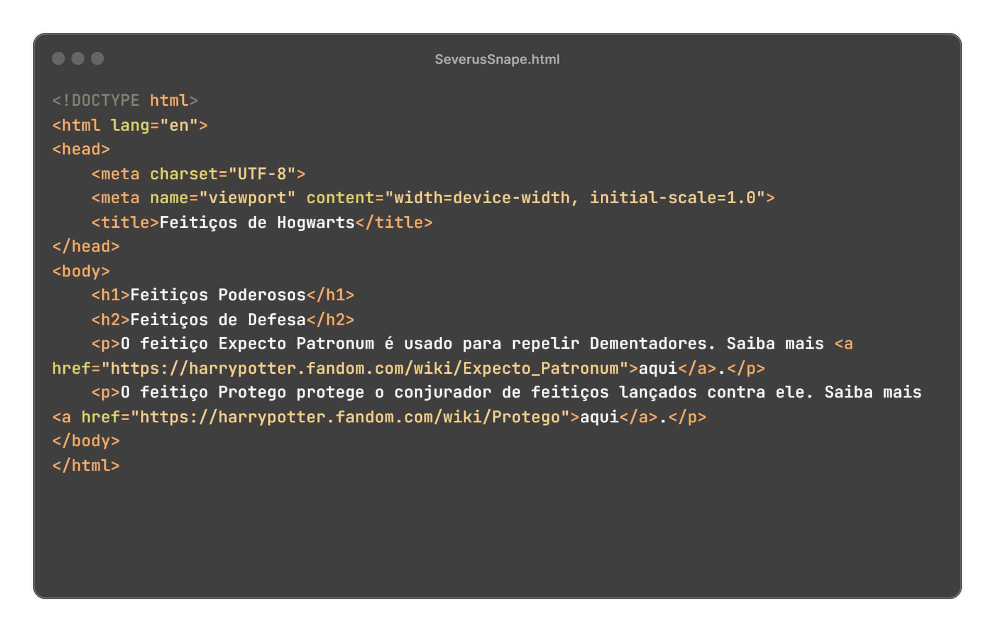
UTILIZANDO O ELEMENTO <a>
Os links em HTML funcionam como portais, conectando páginas e recursos diferentes na vasta teia da internet. Eles permitem aos usuários navegar entre diferentes páginas e descobrir novos conteúdos.
O elemento <a> é usado para criar hiperlinks em HTML. Basta adicionar o atributo href com o URL do destino para criar um link.
Exemplo de Código:

Slide 11
05
MAGIA DAS IMAGENS
TRANSFORMANDO PÁGINAS EM CENÁRIOS MÁGICOS

Slide 12
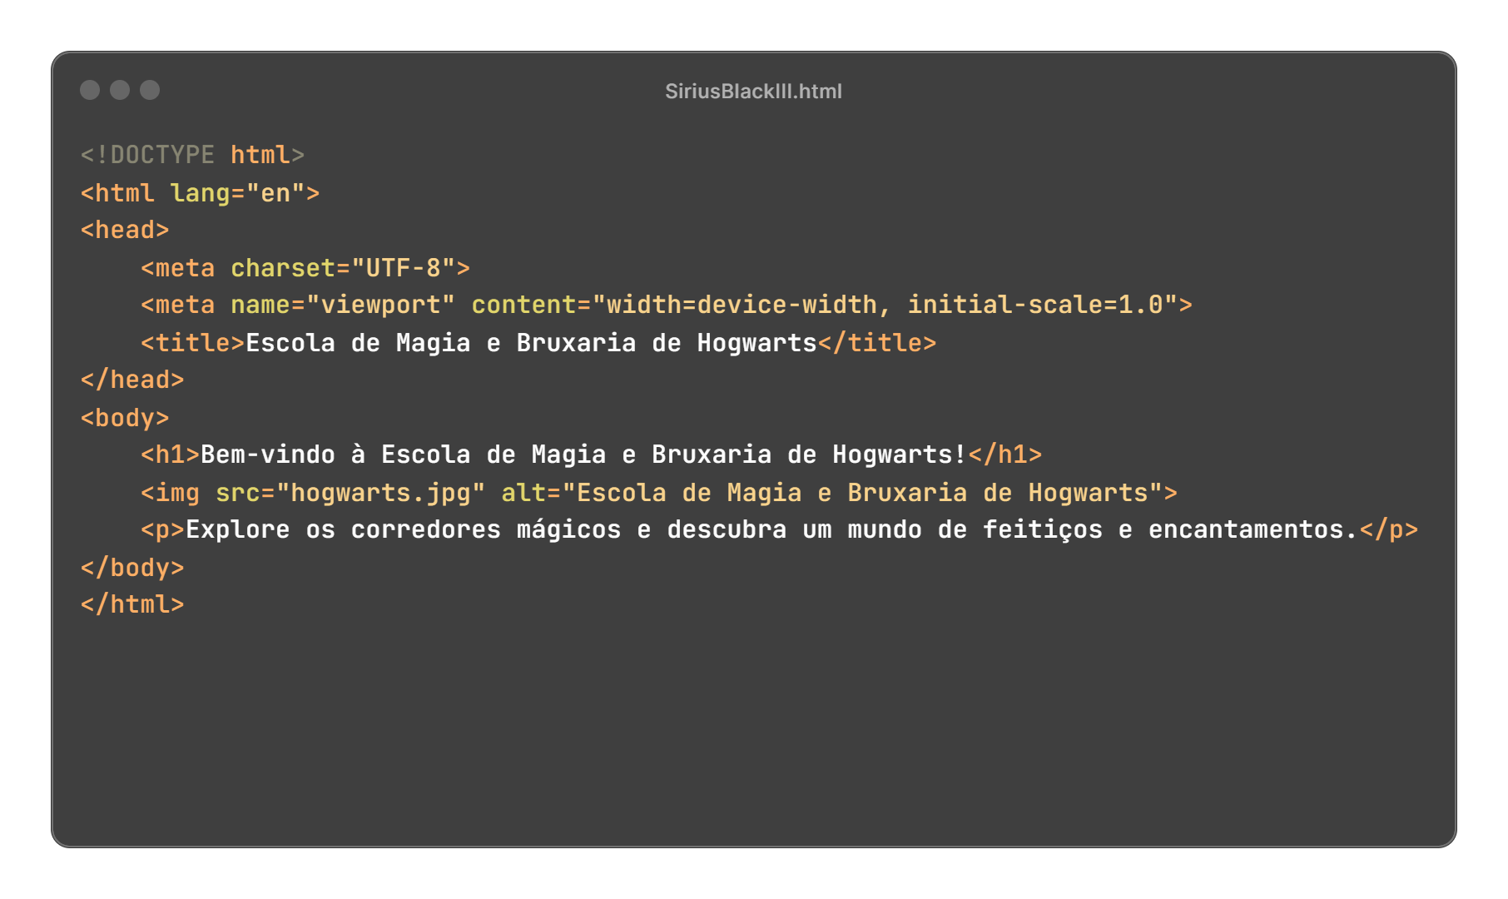
UTILIZANDO O ELEMENTO <img>
As imagens em HTML têm o poder de enriquecer visualmente o conteúdo da página, transformando-a em um cenário mágico que prende a atenção dos visitantes e os transporta para outros mundos.
O elemento <img> é usado para incorporar imagens em uma página HTML. Basta especificar o caminho da imagem através do atributo src.
Exemplo de Código:

Slide 13
AGRADECIMENTOS

Slide 14



OBRIGADO POR LER ATÉ AQUI!
Esse ebook foi gerado por IA e diagramado por humano.
O passo a passo se encontra no meu Github.
Este conteúdo foi gerado para fins didáticos de construção, durante o curso CHATGPT FOR DEVS da plataforma DIO.
https://github.com/paulaalessandrars/prompts-recipe-to-create-a-ebook

